Slide 1


Slide 2
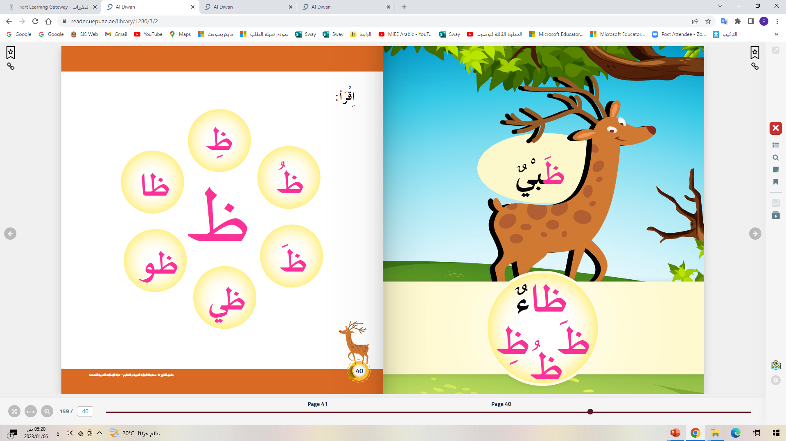
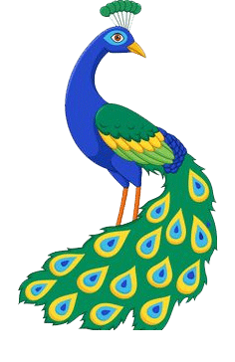
ظبية و أخوها محظوظ
الحصة الرابعة
كراسة اقرأ و تعلم – حرف الطاء
إعداد المعلمة :فاطمة رباع الشحي مدرسة الرمس الحلقة الأولى

Slide 3
بسم الله الرحمن الرحيم
نواتج التعلم
1- يتدرب الـمتعلم على القراءة السريعة للكلمات الشائعة .
2- يكتب الـمتـعلم حرف ظ.
3- يربط المتعلم كتابة حرف ط مع قراءة كلمات تحتوي على حرف ظ.

Slide 5
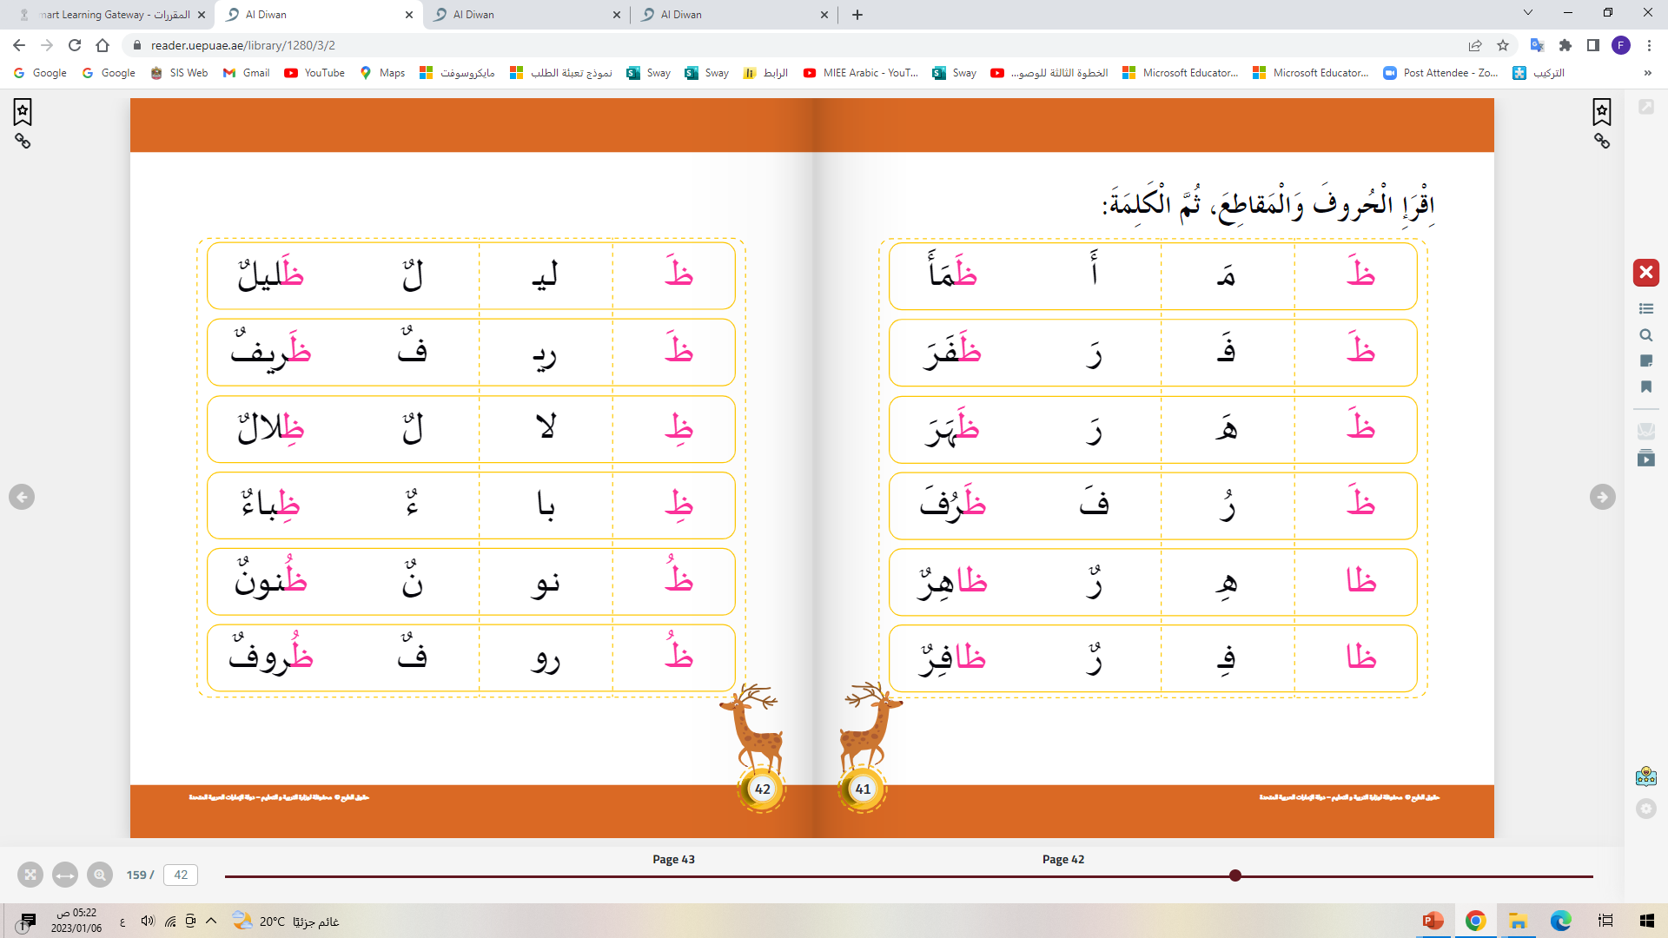

Slide 7
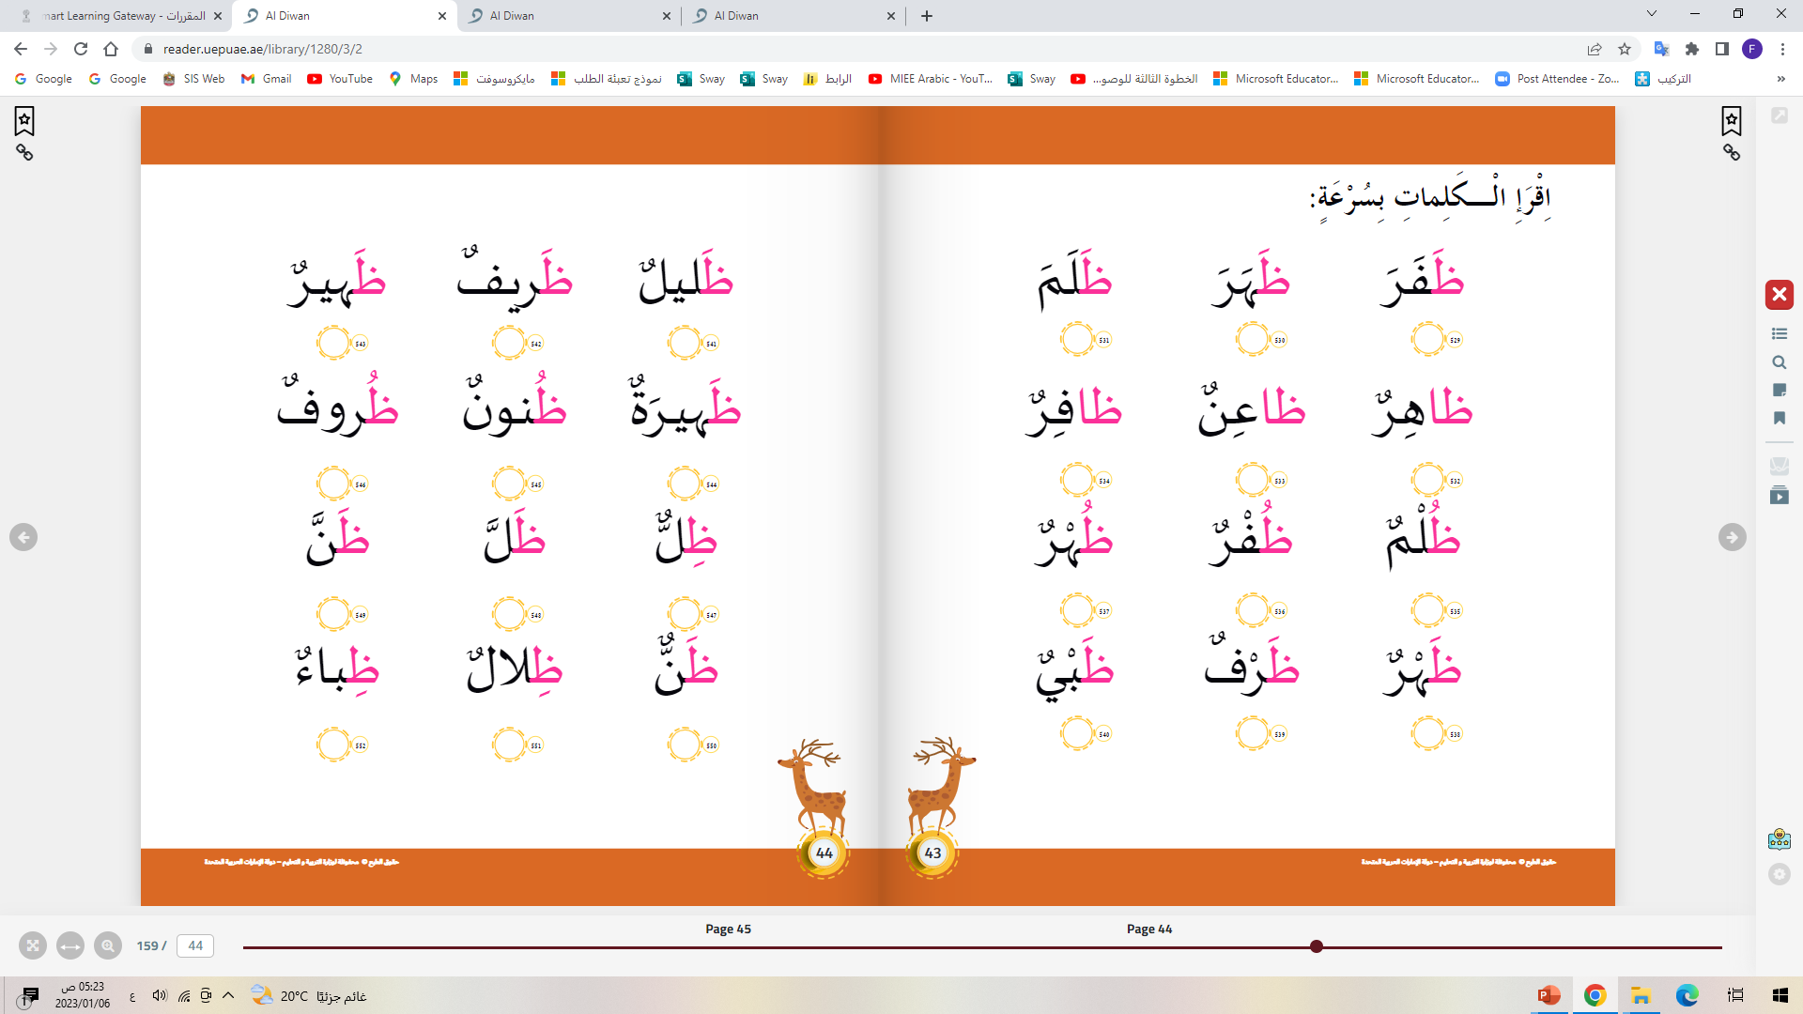

Slide 9
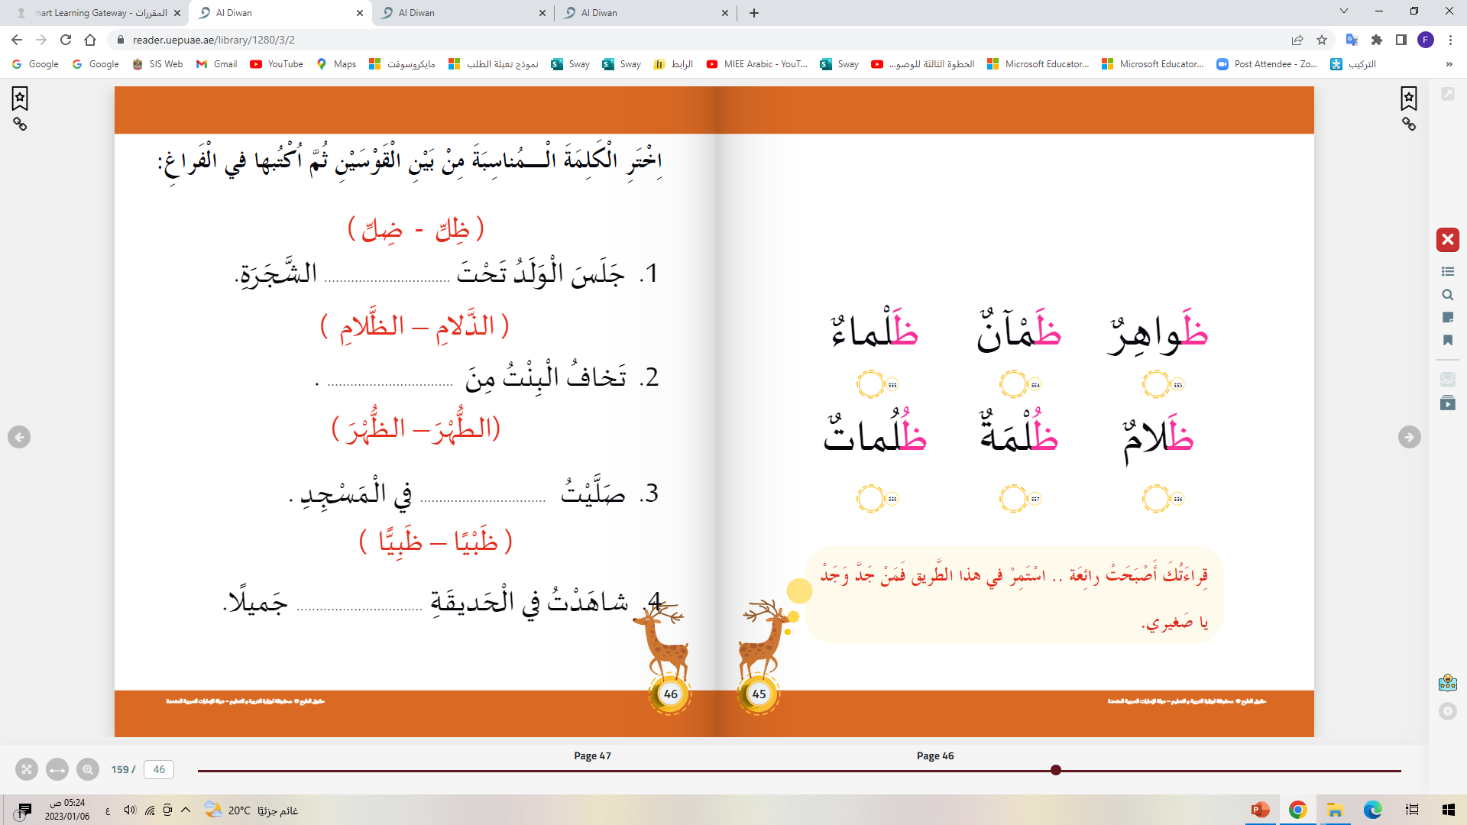

Slide 11
